Slide 1
모듈6. 딥러닝 심화-CNN 실기평가

Slide 2
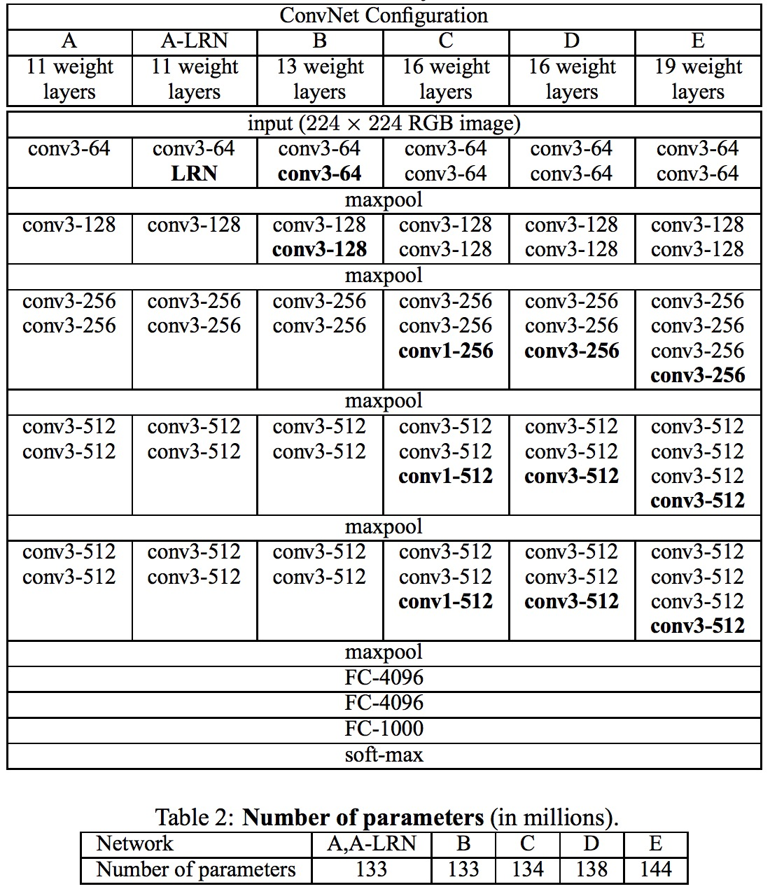
CIFAR 10 dataset에 대해서 VGG-19 Classification Network 구현
32x32
necessary condition:
Pytorch 라이브러리를 이용 (오른쪽 표 참고)
Original VGG-19에서 FC 변형되었으니 주의바람!
Dataset 구성:
Pytorch 에서 CIFAR10 dataset을 download 및 dataset 구성
전처리 및 augmentation: 아래를 포함하도록 구성
Transforms.RandomCrop(32, padding=4)
Transforms.RandomHorizontalFlip()
Transforms.Normalize((0.4914, 0.4822, 0.4465), (0.2023, 0.1994, 0.2010))
각 Convolution 은 3x3 size, padding =1 로 둔다.
각 Convolution 마다 batch normalization 및 Relu 추가
Loss function: Cross Entropy loss
Optimization: Adam optimization(learning_rate = 0.001)
마지막 FC layer는 FC-10이 되게 바꾼다.
FC마다 dropout (p=0.2)를 추가한다. (마지막 FC 제외)
Batch size =100로 둔다.
Epoch = 10 training 후에 test accuracy를 계산하여 화면에 print 한다.
Training 은 반드시 gpu에서 수행되도록 설정함.
기타 hyper parameter는 자유롭게 정함.
1000
500
10
제출 자료
구현 설명 문서 (ppt)
구현 코드(ipython code (.ipynb) 형태로 제출)
제출 기한
2021년 5월 23일 일요일 23시 59분까지
이메일로 제출(허용석, yongseok.cs@gmail.com)
메일 제목: 본인이름.zip

